Slide 1
Муниципальное дошкольное образовательное учреждение
Детский сад №15 «Ромашка»
Технология «Скетчбук»
Как мы с мамой ходили в цирк
Выполнил Артур Митяков
Старшая группа «Солнышко»
2023 год

Slide 2
Новизна и отличительная особенность данной техногии:
Скетчбук выполняется в быстром темпе, что позволяет ребенку за небольшой промежуток времени быстро
визуализировать различные объекты и идеи
Это уникальная творческая тетрадь,
которая является хорошим подспорьем в изучении нового материала и иллюстрированной шпаргалкой

Slide 3
Цель: развитие эффективности умственной деятельности детей дошкольного возраста через организацию совместной нетрадиционной художественно-творческой деятельности посредством создания и использования скетчбука.
Задачи:
Способствовать формированию эстетического отношения к процессу создания скетчбука
Развивать память, мышление, мелкую моторику рук
Учить запоминать и передавать полученную информацию с помощью скетчбука
Воспитывать ответственность за подготовку выбранного проекта
Заинтересовать родителей новой технологией

Slide 4
Ожидаемый результат:
Дети проявляют самостоятельность и ответственность в процессе работы
Быстро и качественно запоминают информацию
Закрепляют и систематизируют пройденный материал
Могут поделится своими впечатлениями и побеседовать на заданную тему
Приобретают навык обработки информации
Родители проявляют интерес к данной технологии

Slide 5
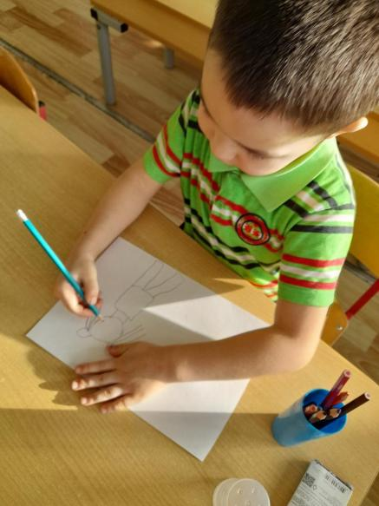
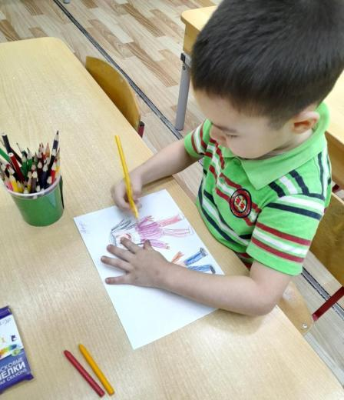
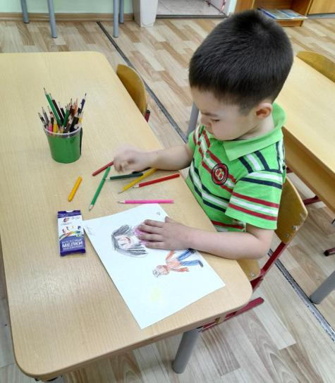

Slide 6
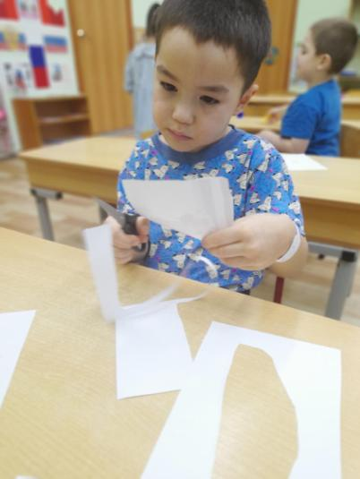
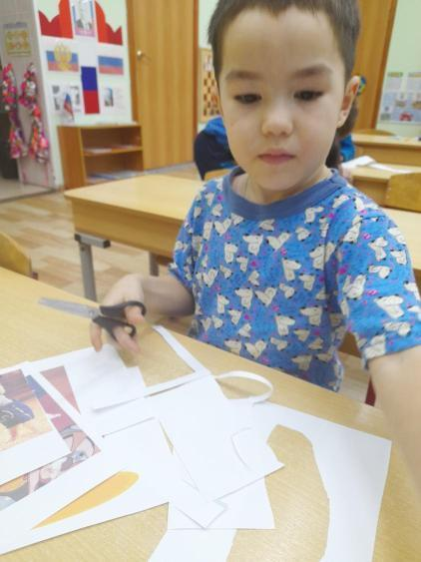
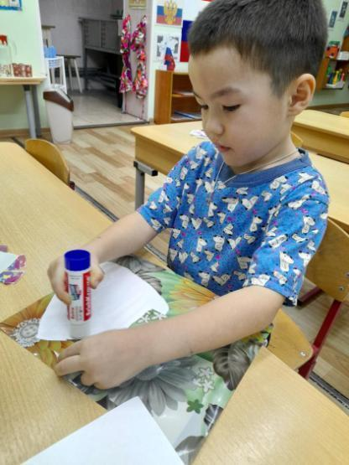

Slide 7
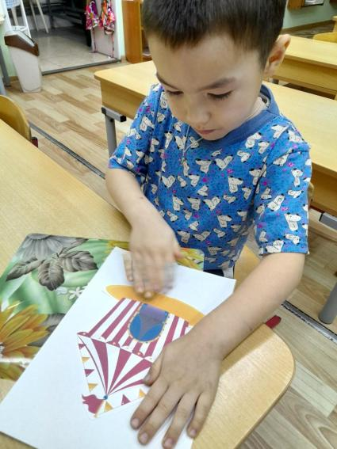
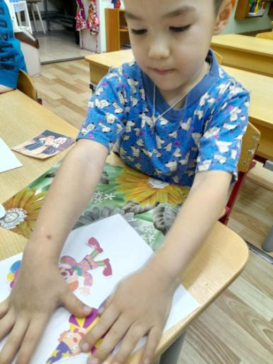
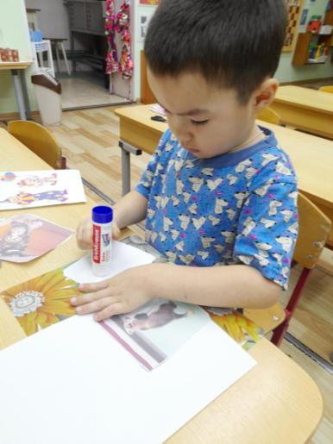

Slide 8
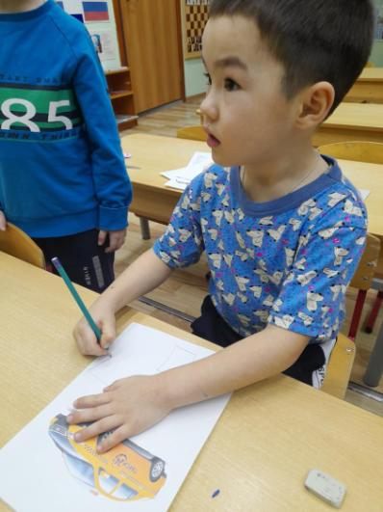
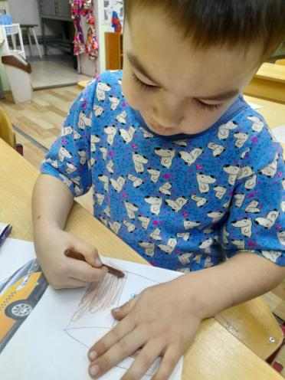
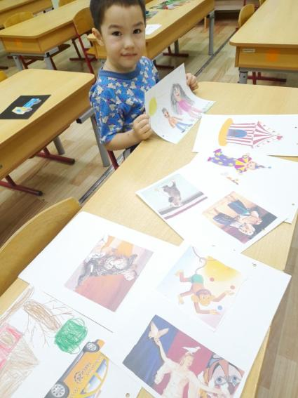

Slide 9
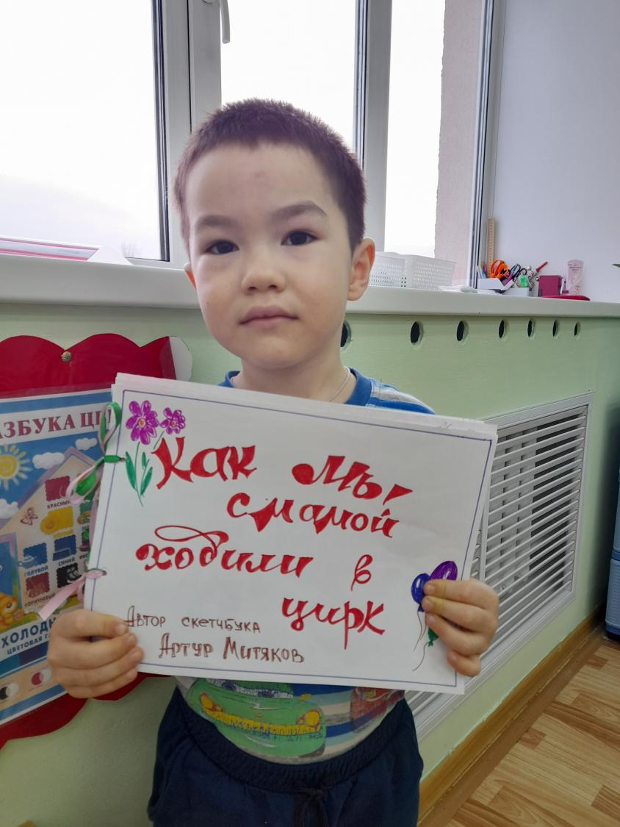

Slide 10
Применение технологии «скетчбук» в образовательной среде позволит внести определенный вклад в развитие и совершенствование образовательного процесса и будет оказывать более эффективное воздействие при взаимодействии с родителями.

